Slide 1

Diabetes in de zwangerschap:
Praktische handvatten voor optimale zorg
Aimée Sparendam-Bruijnincx
Gynaecoloog HMC
9 april 2026

Slide 2

Inhoud
Aandachtspunten
Prevalentie en trends
Fysiologische veranderingen door zwangerschap
Negatieve perinatale uitkomsten
  Maternaal
  Foetaal
  Bevalling
  Neonaat
Aanbevelingen voor zorgverleners
Preconceptiezorg

Slide 3
Aandachtspunten workshop
Invloed van diabetes op zwangerschap
Invloed op zwangerschap op diabetes
Hoe zwangerschapsuitkomsten te optimaliseren

Slide 4
Prevalentie en trends
16,7% zwangerschappen associatie met diabetes
  10,6% DM type 1 of type 2
  9,1% DM type 1 of type 2 gediagnostiseerd tijdens zwangerschap
  80,3% DG
Toename van diabetes tijdens zwangerschap
  Toename overgewicht en obesitas
  Hogere maternale leeftijd
  Ongezondere leefstijl
  Betere screening en strengere criteria DG
Bron: A Systematic Review to Compare Adverse Pregnancy Outcomes in Women with Pregestational Diabetes and Gestational Diabetes. Malaza et al Int. J. Environ. Res. Public Health 2022

Slide 5
Fysiologische veranderingen tijdens zwangerschap I
Placentaire hormonen veroorzaken insuline resistentie
  Vanaf week 16
Hyperemesis gravidarum → verminderde voedselinname waardoor hypoglycemie
Gastroparese → pieken en dalen in glucose en moeilijk voorspelbare insuline behoefte
Slaaptekort (door o.a. slaapapneu) → stress hormonen en ontstekingsmediatoren → hogere glucose en insuline behoefte
Bron: Type 1 Diabetes: Management in Women From Preconception to Postpartum. Buschur et al. The Journal of Clinical Endocrinology & Metabolism, 2021.

Slide 6
Fysiologische veranderingen tijdens zwangerschap II
Fysiologische daling HbA1c
  Versnelde erytrocyt turnover
  Toename plasma
  Toegenomen inname vitamine C
Glucosetransport over placenta naar foetus beinvloed door:
  Maternale glucose
  Placentaire oppervlakte en doorbloeding
  Placentaire GLUT expressie
Bron: Type 1 Diabetes: Management in Women From Preconception to Postpartum. Buschur et al. The Journal of Clinical Endocrinology & Metabolism, 2021.

Slide 7
Negatieve perinatale uitkomsten
Maternaal | Foetaal
PIH | Miskraam
Pre-eclampsie | Congenitale afwijkingen
Diabetische ketoacidose | Afwijkende groei (LGA, macrosoom, SGA/ IUGR)
Infecties | Polyhydramnion
Placentaire insufficiëntie | IUVD
Retinopathie
Nefropathie
Obstructief slaapapneu
Bron: A Systematic Review to Compare Adverse Pregnancy Outcomes in Women with Pregestational Diabetes and Gestational Diabetes. Malaza et al Int. J. Environ. Res. Public Health 2022

Slide 8


Maternaal

Slide 9
Pre-eclampsie
Definitie
  Hypertensie
  Tekenen van orgaanschade
    Proteïnurie, nierfunctiestoornis, leverfunctiestoornis, IUGR
DM type 1: 4 – 6x hoger risico
Hogere kans PE bij:
  Slechtere glucose controle
  Nullipariteit
  Obesitas
Oorzaak iatrogene vroeggeboorte
Bron: Pregestational Diabetes Mellitus and Adverse Perinatal Outcomes: A Systematic Review and Meta-Analysis. Gazis et al. J. Clin. Med. 2025

Slide 10
Infecties
Hyperglycemie vermindert functie neutrofielen
Vaker vaginale infecties, urineweginfecties en tandvleesontsteking
  Frequenter asymptomatische bacteriurie
Complicaties
  Pyelonefritis
  Chorioamnionitis
  Vroeggeboorte
Bron: The Association between Gestational Diabetes Mellitus and Infections in Pregnancy Systematic Review and Meta-Analysis. Yefet et al., Microorganisms 2023

Slide 11
Diabetische ketoacidose
Prevalentie 0,5 - 3%, 30% euglucemisch
In zwangerschap
  Toename insulineresistentie bij hormonale verandering
  Verhoogd basaal metabolisme
  Minder buffercapaciteit door respiratoire alkalose
  Bij stress, infectie of slechte voeding sneller ketonvorming
15 – 30% kans op IUVD, meestal binnen 1 week
Risicofactoren
Infectie | Hyperemesis
Niet therapietrouw | Verminderde inname koolhydraten
Behandeling met corticosteroïden | Bevalling
Nieuwe diagnose diabetes | PE
Bron: Diabetic Ketoacidosis in Pregnancy: A Systematic Review of the Reported Cases. Stathi et al. Clinical Medicine Insights: Endocrinology and Diabetes 2025

Slide 12

Foetaal

Slide 13
Congenitale afwijkingen
Organogenese 1e trimester
Hyperglycemie → vrije zuurstofradicalen → DNA schade
Afwijkingen aan vnl.: hart, zenuwstelsel, urogenitaal
2-3 % congenitale afwijkingen bij algemene populatie
Diabetes mellitus:
  5x hogere kans op hartafwijkingen
  2x hogere kans op neurale buis afwijking
  2x hogere kans op urogenitale afwijking
Risico congenitale afwijkingen gebaseerd op
preconceptioneel of vroeg eerste trimester HbA1c level
HbA1c (mmol/mol) | Absoluut risico congenitale afwijking (%)
< 38 | 1,6 - 2
39-48 | 2,2 - 3
49-62 | 3 - 3,9
63-76 | 3,9 - 7.5
> 76 | 7,5 – 20
Bron: Type 1 Diabetes: Management in Women
From Preconception to Postpartum. Buschur et al. 2021
Bronnen: Type 1 Diabetes: Management in Women From Preconception to Postpartum. Buschur et al. The Journal of Clinical Endocrinology & Metabolism, 2021, Systematic review and meta-analysis of the effectiveness of pre-pregnancy care for women with diabetes for improving maternal and perinatal outcomes. Wahabi et al. PLOS ONE, 2020.

Slide 14
Afwijkende groei
Macrosomie/ LGA
IUGR/ SGA
Hyperglycemie → foetale hyperinsulinemie
  Toegenomen: vetopslag, spiergroei, leverglycogeenopslag
Hogere kans op
  Schouderdistocie
  Sectio
  Neonatale hypoglycemie
Vaker bij DM type 1 & 2
Maternale vasculopathie → deciduale vasculopathie → placentaire insufficiëntie
  Afgenomen: zuurstof en glucosetransport, foetale insulineproductie
Hogere kans op
  Perinatale asfyxie
  IUVD
  Neonatale hypoglycemie
DM type 1 > DM type 2
  DM type 1 25%
  Vaker bij nefropathie en PE
Bron: Adverse pregnancy outcomes in women with diabetes-related microvascular disease and risks of disease progression in pregnancy: A systematic review and meta-analysis. Relph et al. PLOS ONE, 2021

Slide 15
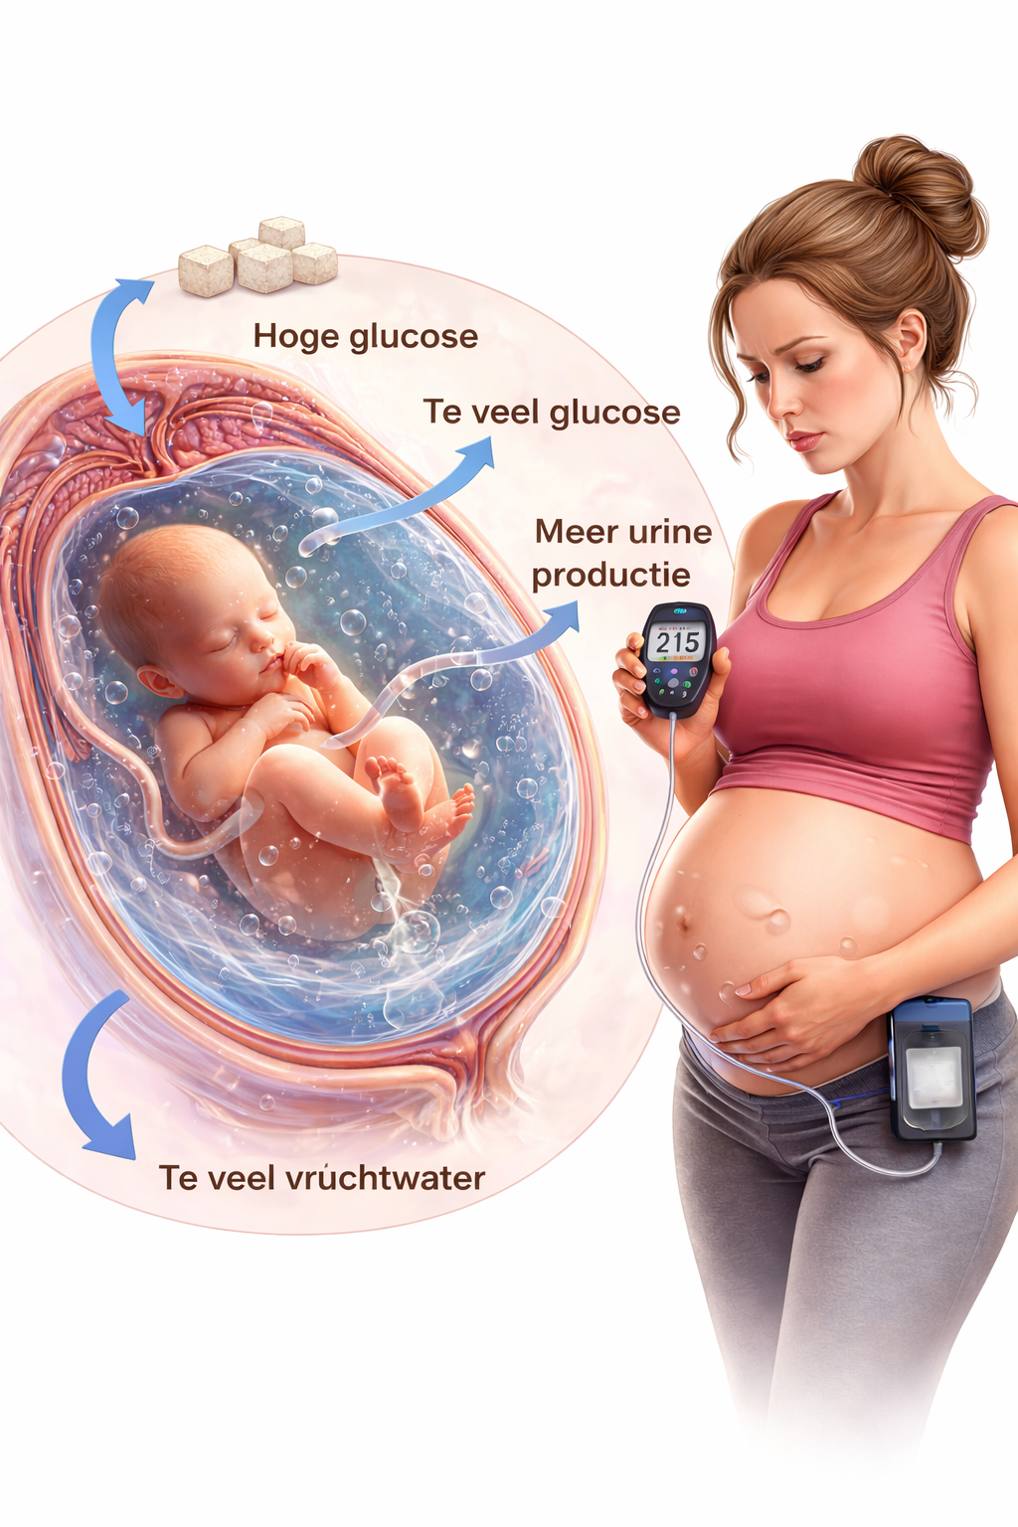
Polyhydramnion
Hyperglycemie
30-40% zwangeren met diabetes
Voornamelijk bij verhoogd HbA1c preconceptioneel en in 3e trimester
Risico:
  Vroeggeboorte (2x)
  Abruptio placentae (3.5x)
  Sectio (1.6x)
  IUVD/ perinatale sterfte (4.75x)
Foetale hyperglycemie
Polyurie
Polyhydramnion
Bron: Influence of polyhydramnios on perinatal outcome in pregestational diabetic pregnancies. Idris et al. Ultrasound Obstet Gynecol, 2010

Slide 16
Intra uteriene Vruchtdood (IUVD)
5x hogere kans op IUVD
Redenen voor IUVD
  Foetale hyperinsulinemie
  Foetale hypoxie en acidose
  Cardiomyopathie door glycogeen depositie in myocard
  Abruptio placentae
Mediaan bij 35 weken
  64% voor 36 weken
  40% voor 34 weken
DM type 1 > DM type 2
Bron: A Systematic Review to Compare Adverse Pregnancy Outcomes in Women with Pregestational Diabetes and Gestational Diabetes. Malaza et al Int. J. Environ. Res. Public Health 2022

Slide 17
Bevalling

Slide 18
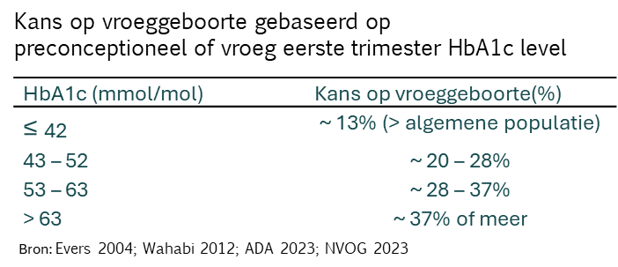
Vroeggeboorte
DM 15 - 40%, DG 7 - 15%
Iatrogeen
  PE
  Premature abruptio placentae
  Foetale nood
  Verminderde nierfunctie bij diabetische nefropathie
  DKA
Spontaan
  Overrekking uterus
      Polyhydramnion
      Macrosomie
  Infecties
      Pro-inflammatoire cytokinen

Slide 19
Timing bevalling
DM type 1: inleiding bij 38 weken
DM type 2: inleiding bij 38 weken
DG:
  Insuline inleiding 38 weken
  Metformine inleiding 39 weken
  Geen medicatie inleiding 41 weken
Bij geschat gewicht > 4500 gram advies sectio
Bron: NVOG‑richtlijn “Diabetes mellitus en zwangerschap”

Slide 20
Modus partus
Sectio (RR 2 – 2,2)
  > 4500 gram
  Foetale nood
    DM type 1 35.9%
    DM type 2 28.8%
    Controlegroep 15.2%
  PE of andere zwangerschapscomplicaties
  Failed induction
Vaginale kunstverlossing
  Foetale nood
  Niet vorderende uitdrijving
Bron: A Systematic Review to Compare Adverse Pregnancy Outcomes in Women with Pregestational Diabetes and Gestational Diabetes. Malaza et al Int. J. Environ. Res. Public Health 2022

Slide 21
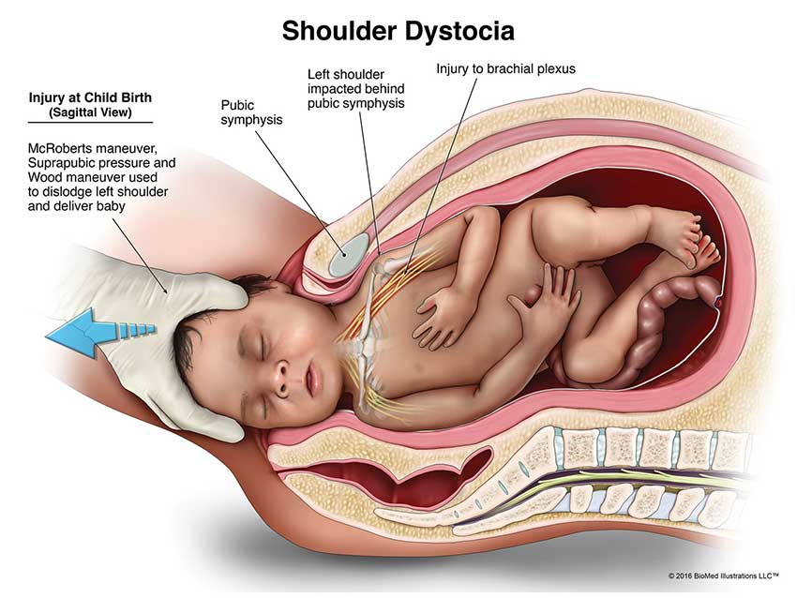
Complicaties bevalling
Vastzittende schouder
Brachiale plexus
Foetale nood
Schouderdistocie
Totaalruptuur
Manoeuvres:
McRoberts
Woods
Rubin
Zavanelli
…
Symfyse
Bron: Pregestational Diabetes Mellitus and Adverse Perinatal Outcomes: A Systematic Review and Meta-Analysis. Gazis et al. J. Clin. Med. 2025

Slide 22

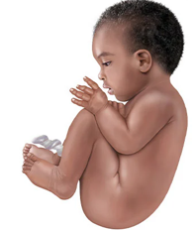
Neonaat

Slide 23
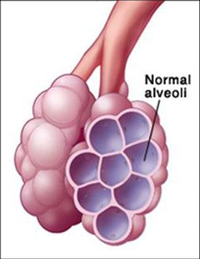
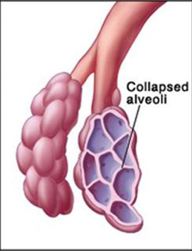
Respiratoire distress syndroom (RDS)
Hyperglycemie
Foetale hyperinsulinemie
Insuline remt maturatie type II pneumocyten
Mindere productie surfactant
Onrijpe longen
Door tekort surfactant klappen alveoli dicht
Verhoogde ademarbeid
Hogere insulinebehoefte hogere kans RDS
Maternaal toedienen corticosteroïden verlagen kans RDS
  34+0 - 36+6 van 14,5% naar 11,6%
Bron: Preterm Birth in Women with Diabetes Mellitus. Kapustin et al 2020 Journal of Obstetrics and Women’s Diseases

Slide 24
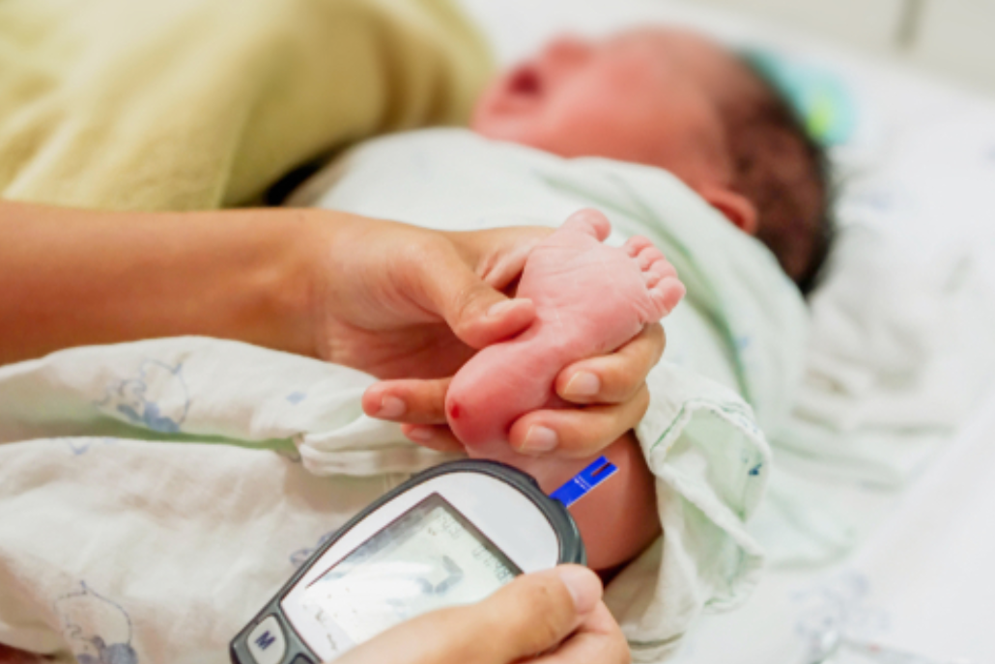
Neonatale hypoglycemie
Maternale hyperglycemie
Foetale hyperinsulinemie
Plots wegvallen glucose bij geboorte
Persisterend hoge insuline
Neonatale hypoglycemie
Risico op neonatale hypoglycemie
Groep | Absoluut risico neonatale hypoglycemie (%)
DM type 1 | ± 30 – 50%
DM type 2 | ± 20 – 40%
DG | ± 5 – 20%
Geen diabetes | ± 1 – 5%
Bron: Voormolen et al 2018; Guangzhou cohort 2025; Alemu et al systematic review 2017

Slide 25
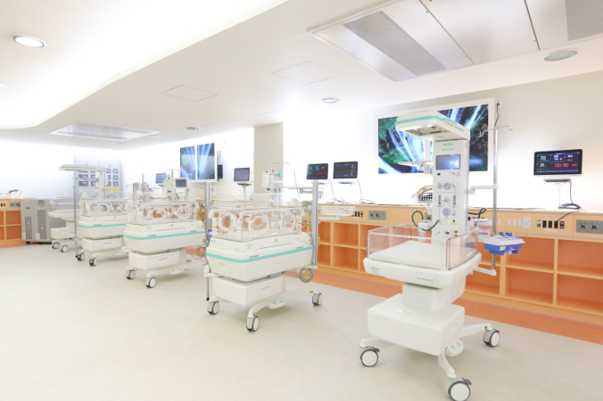
NICU opnames
Reden opname
  Neonatale hypoglycemie
  RDS
  Prematuriteit
  Asfyxie
  Geboortetrauma
  Hyperbilirubinemie

Slide 26

Aanbeveling voor zorgverleners
Gezamenlijke focus op verbetering zwangerschapsuitkomsten
Actief bespreken kinderwens
  29% zwangerschappen ongepland
  Bespreek kinderwens bij reproductieve leeftijd
    Bij geen kinderwens → adequate anticonceptie
    Bij latente of actieve kinderwens → verwijzing naar preconceptioneel advies poli
Screenen op complicaties
  Nefropathie, retinopathie, cardiovasculaire status
Voedings- en leefstijladvies
Bron: Clustering of characteristics associated with unplanned pregnancies: The generation R study, Enthoven et al. BMC Public Health 2022

Slide 27
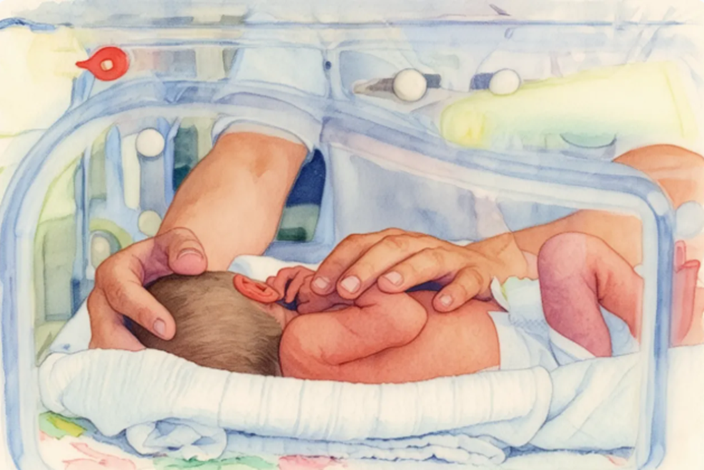
Preconceptionele zorg
Optimaliseren glucosecontrole, verlagen HbA1C
Gewichtsreductie
Sporten/ bewegen
Aanpassing/ advies teratogene medicatie
Foliumzuur
Bespreek acetylsalicylzuur
Screenen op complicaties
Overlopen relevante medische voorgeschiedenis
  O.a. vaccinatie status
Bron: Systematic review and meta-analysis of the effectiveness of pre-pregnancy care for women with diabetes for improving maternal and perinatal outcomes. Wahabi et al. PLOS ONE, 2020.

Slide 28
Preconceptionele zorg
Vroegere zwangerschapscontrole
Afname van HbA1c van gemiddeld 14 mmol/mol in 1e trimester
Duidelijke afname in congenitale afwijkingen RR 0.29
Iets afname van vroeggeboorte met enorme impact op opname, morbiditeit, mortaliteit en kosten
Grote afname perinatale sterfte RR 0.46
Grote afname in SGA RR 0.52
Mogelijk wat afname voor NICU opname
Bron: Type 1 Diabetes: Management in Women From Preconception to Postpartum. Buschur et al. The Journal of Clinical Endocrinology & Metabolism, 2021,

Slide 29
Take home message
Bespreek kinderwens bij reproductieve leeftijd
Verwijs bij actieve kinderwens voor preconceptioneel advies consult
Wees alert op de wisselwerking tussen zwangerschap en diabetes
Zwangerschappen bij diabetes zijn hoogrisico
Strikte controle en regulatie van bloedglucose vóór en tijdens de zwangerschap is essentieel en vermindert perinatale complicaties
Multidisciplinaire begeleiding is noodzakelijk

Slide 30
Bedankt voor jullie aandacht!
Aimée Sparendam-Bruijnincx
Gynaecoloog HMC
a.sparendam-bruijnincx@haaglandenmc.nl

